Slide 1
Православна церква в першій половині XVII ст.

Slide 2
Становище православної церкви після церковних соборів у Бересті
після Берестейської унії православна церква стала напівлегальною, її не визнавали ані уряд, ані католицька церква
вірною православ’ю залишалася більшість українського населення
боротьбу за відновлення прав православної церкви очолили братства за широкої підтримки українського козацтва
після Берестейської унії більшість єпископів стали уніатами, вірність православ’ю зберегли тільки два: львівський Гедеон Балабан та перемишльський Михайло Копистенський; після їхньої смерті залишився один православний єпископ – Єремія Тисаровський

Slide 3
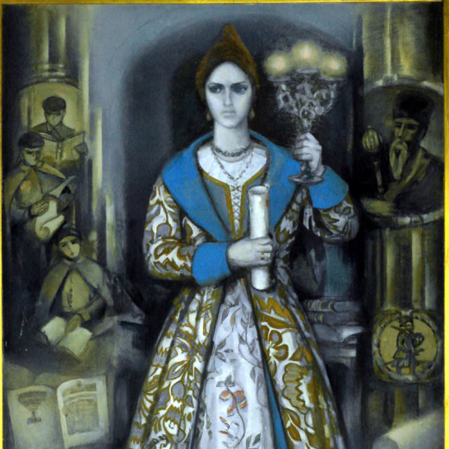
1615 р. Створення Братської школи в Києві
1615 р. Галшка Гулевичівна заповіла свою садибу із землями на Подолі в Києві для заснування монастиря, шпиталю і школи
1616 р. при монастирі постало Богоявленське братство
1620 р. вступ до братства гетьмана Петра Конашевича-Сагайдачного з усім Військом Запорозьким, що надало братству особливої сили й політичної ваги
Галшка Гулевичівна

Slide 4
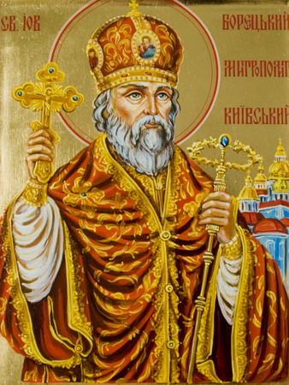
Відновлення вищої православної ієрархії
відбулося за сприяння козаків на чолі з Петром Конашевичем-Сагайдачним.
1620 р. Патріарх Єрусалимський Феофан висвятив київського митрополита Йова Борецького і кількох єпископів
Йов Борецький

Slide 5
1632 р. «Пункти для заспокоєння руського народу»
видав польський король Владислав IV
право православних мати митрополита
умови розв’язання майнових суперечок
фактична легалізація православної церкви

Slide 6
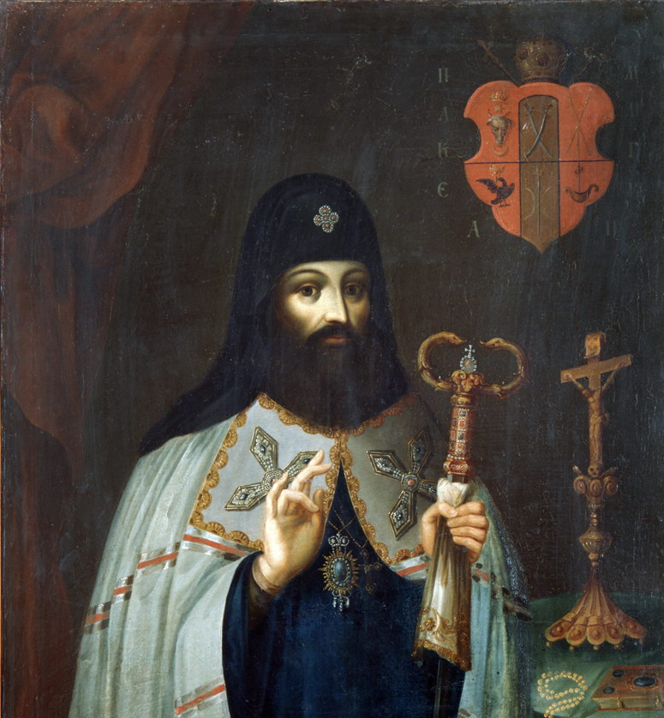
Петро Могила
наступника Йова Борецького Ісайю Копинського не визнавала влада
його було усунуто з посади
1632 р. митрополитом обрали Петра Могилу
1633 р. польський король затвердив сходження П. Могили на митрополичий престол
константинопольський митрополит Кирило Лукаріс благословив новообраного київського митрополита
Петро Могила

Slide 7
Діяльність Петра Могили
1631 р. — заснував Лаврську школу;
1632 р. — об’єднав її
з Братською;
1633 р. — Києво-Могилянська колегія
стежив за дотриманням дисципліни священниками й ченцями
запровадив недільні проповіді
для парафіян
опікувався книговиданням у друкарні Києво-Печерської лаври
запровадив українську мову для богослужінь
1646 р. — видав богослужебну книгу «Требник» (тексти молитов і священнодійств)

Slide 8
Собор Святої Софії у Києві після реставрації Петра Могили З малюнка А. ван Вестерфельда. 1651 р.

Slide 9
Портрет Петра Могили на фресці церкви Спаса на Берестові у Києві

